Slide 1



KHOA HỌC 5
Bài 51: CƠ QUAN SINH SẢN CỦA THỰC VẬT CÓ HOA
Lớp: 5A4

Slide 2
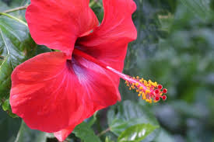
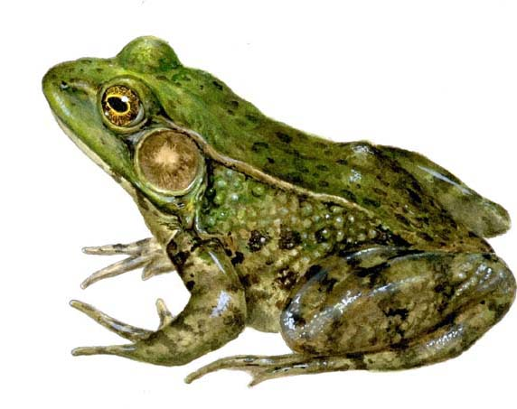
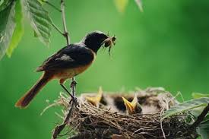
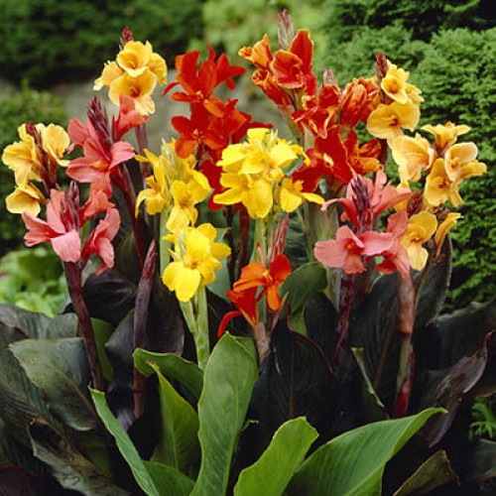
THỰC VẬT
VÀ
ĐỘNG VẬT

Slide 3
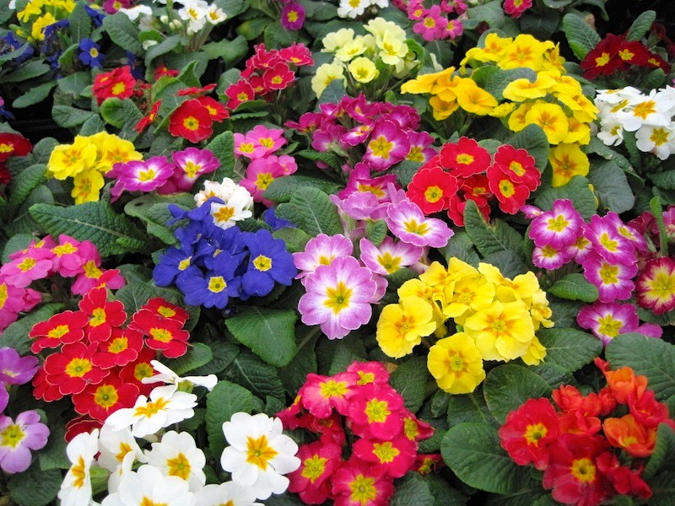

Slide 4
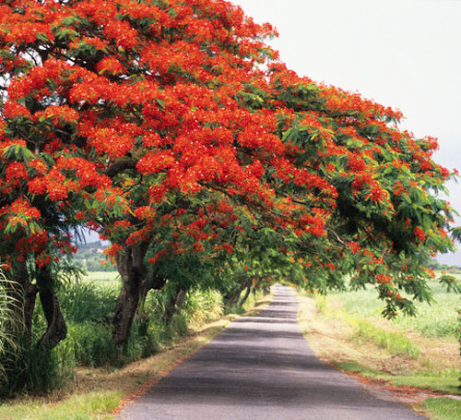
Quan sát hình 1; 2, em hãy cho biết tên cơ quan sinh sản của cây dong riềng và cây phượng.
1
2
cây dong riềng
cây phượng

Slide 5
Cơ quan sinh sản của cây dong riềng là hoa dong riềng.
1
2
Cơ quan sinh sản của cây phượng là hoa phượng

Slide 6
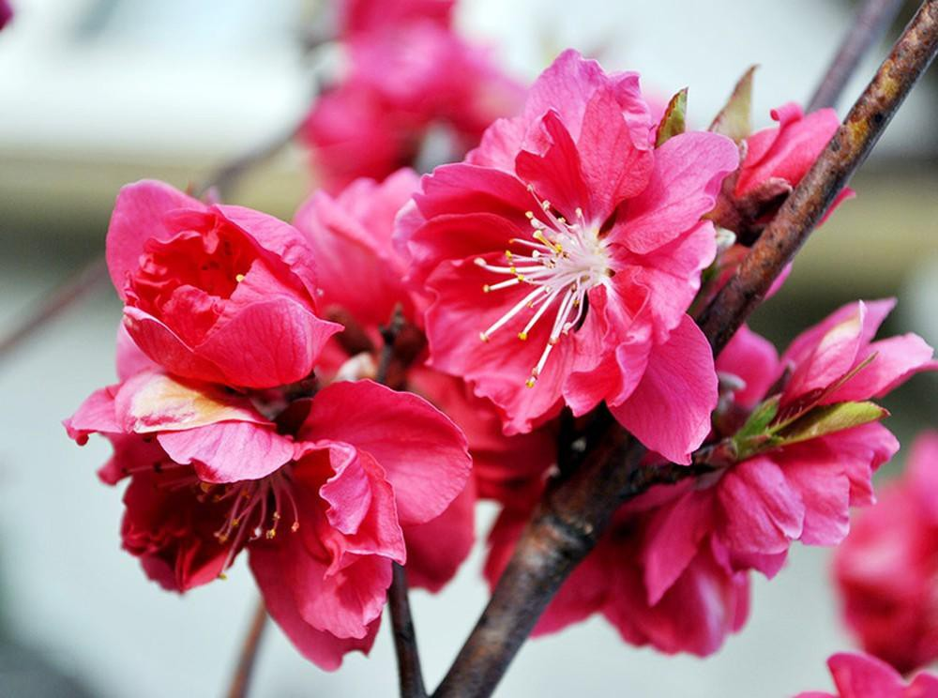
Hoa là cơ quan sinh sản của những loài thực vật có hoa.

Slide 7
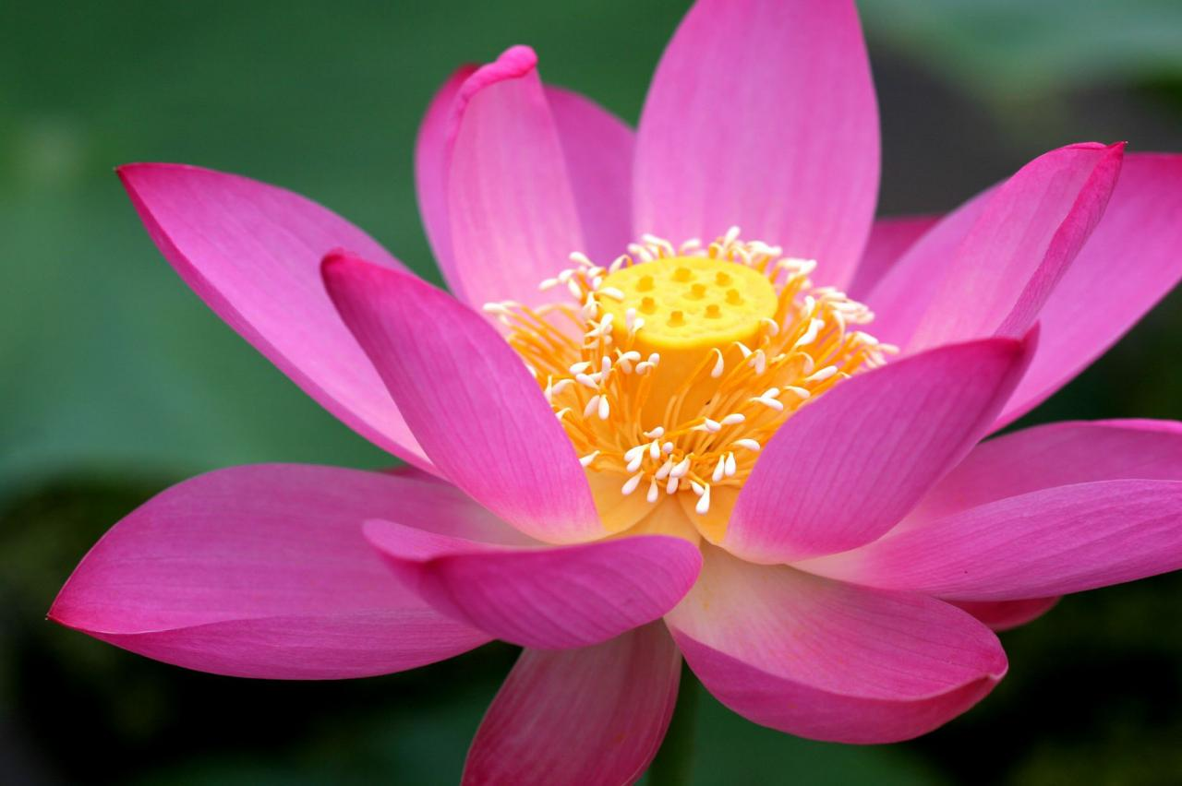
Nhị
Nhụy
Nhị
Nhụy
3
4
Hãy chỉ vào nhị (nhị đực) và nhụy (nhị cái) của hoa râm bụt và hoa sen.

Slide 8
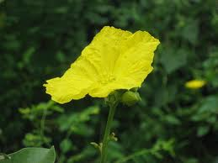
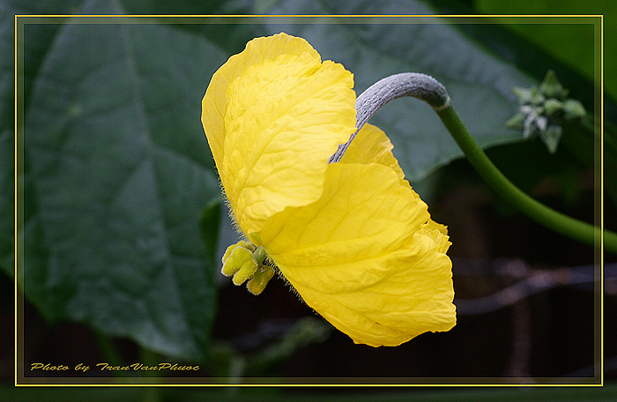
Trong hai hình hoa mướp dưới đây, hoa nào là hoa đực, hoa nào là hoa cái? Vì sao ?
Hình (a) là hoa đực, hình (b) là hoa cái.
Nhị
Nhụy
5 a
5 b

Slide 9
Hoa mướp khác gì so với hoa râm bụt và hoa sen?
Hoa mướp có 1 bộ phận sinh dục đực (nhị) hoặc một bộ phận sinh dục cái (nhuỵ)

Slide 10
Kết luận
*Hoa có cả nhị và nhụy là hoa lưỡng tính.
*Hoa chỉ có nhị hoặc nhụy là hoa đơn tính.

Slide 11

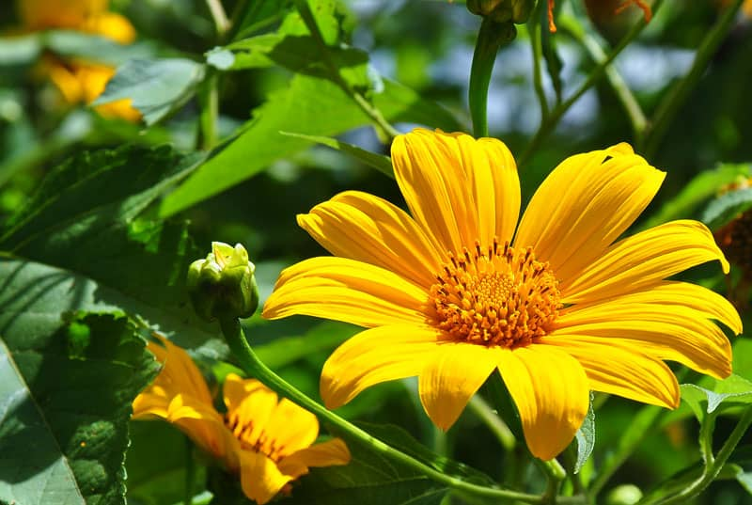
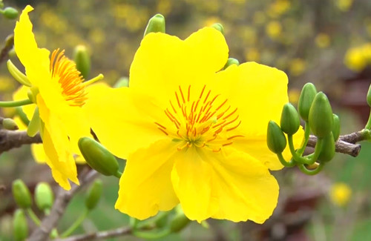
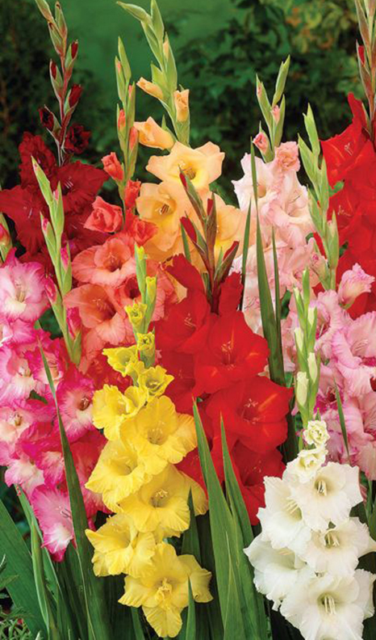
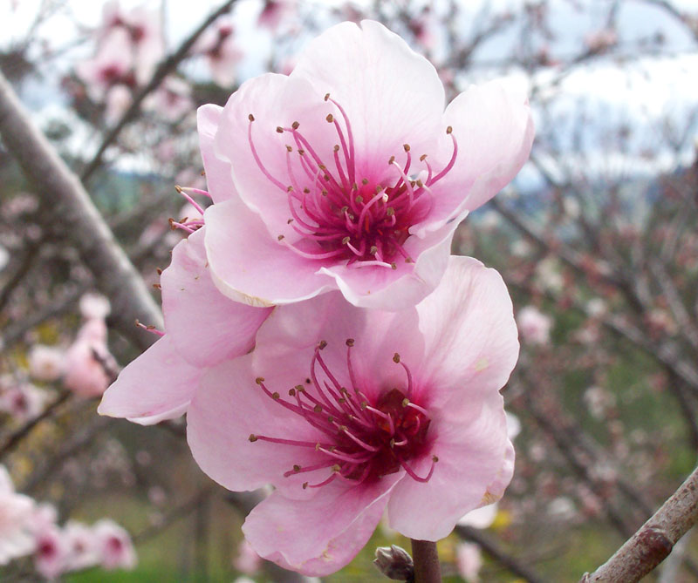
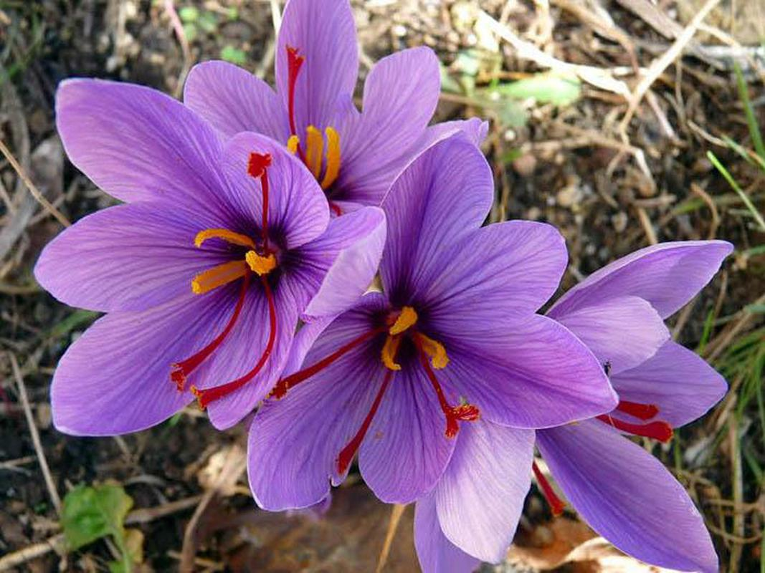
cây hoa li
cây hoa dã quỳ
cây hoa
lay ơn
cây hoa mai
cây hoa đào
cây nghệ tây

Slide 12
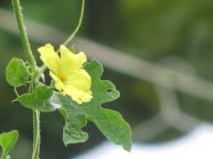
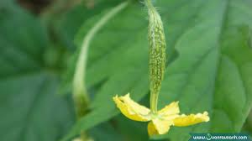
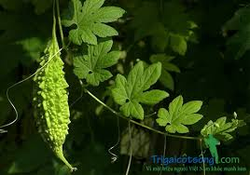
hoa mướp đắng đực
hoa mướp đắng cái
trái mướp đắng (khổ qua)

Slide 13
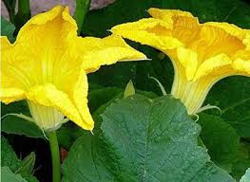
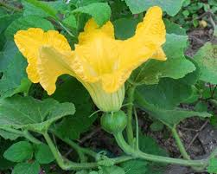
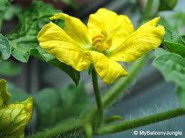
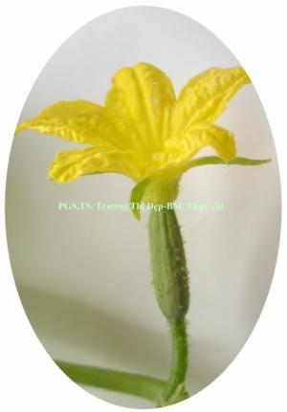
hoa bí đỏ đực
hoa bí đỏ cái
hoa dưa chuột đực
hoa dưa chuột cái

Slide 14
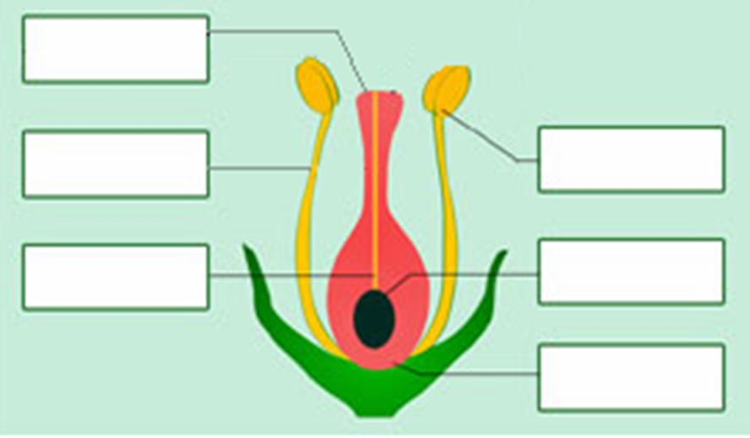
Chỉ và nói tên từng bộ phận của nhị và nhụy.
Chỉ nhị
a
Đầu nhụy
b
g
Bao phấn
Vòi nhụy
d
Noãn
c
e
Bầu nhụy

Slide 15
Kết luận
Hoa là cơ quan sinh sản của những loài thực vật có hoa.
Cơ quan sinh dục đực gọi là nhị. Cơ quan sinh dục cái gọi là nhụy.
Một số cây có hoa đực riêng, hoa cái riêng. Đa số cây có hoa, trên cùng một hoa có cả nhị và nhụy.

Slide 16

XIN CHÀO VÀ HẸN GẶP LẠI

